Slide 1
學幼童口腔保健政策暨
含氟漱口水時代意義
校園口腔健康推廣目標
口腔衛生委員會

Slide 2
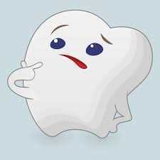
為什麼台灣學童需要那麼多的口腔保健補助政策和預防措施？

Slide 3
報告綱要
目標及主軸
學齡前嬰幼兒塗氟
窩溝封填
含氟水漱口計畫
各年齡層口腔保健活動推廣
口腔衛教教材編製與推廣
全國國小學童口腔健康保健網絡資源整合

Slide 4
本會推動口腔健康目標
從小保護牙、老來不缺牙
保留自然牙 Nature, we care!

Slide 5
從小保護牙 老來不缺牙
二要二不
要：睡前一定要刷牙，一天至少刷兩次
要：要有氟，包括使用含氟牙膏、含氟漱口水、每
半年接受牙醫師塗氟及口腔檢查
不：少甜食，多漱口，絕對不要含奶瓶睡覺
不：不要以口餵食（避免唾液互相接觸，如共用餐
具、吹涼食物）

Slide 6
保護牙齒 5 部曲
1.長牙就要立即看牙（定期看牙醫）
長牙即可定期至牙醫院所進行口腔檢查(每6個月)
2.正確潔牙
1天至少要2次(睡前那次最重要)
餐後及睡前都要使用含氟牙膏潔牙(含牙線及刷牙)
6歲以下兒童因身心發育尚未成熟，應由父母或主要照護者(例如，爺爺、奶奶等)協助完成潔牙

Slide 7
保護牙齒 5 部曲
3.均衡飲食習慣
避免以糖果或含糖飲料作為獎品，減少甜食攝取。 少甜食、多漱口、不要含奶瓶睡覺，不要以口餵食(避免唾液互相接觸，如共用餐具、吹涼食物)
4.氟化物使用
要使用含氟牙膏/含氟漱口水/牙醫師專業塗氟(氟漆、氟膠)/氟錠
塗氟：在牙齒表面上塗氟化物，以保護牙齒
含氟漱口水正確使用方式：要上上下下左左右右充分漱動1分鐘，漱後30分鐘內不進食(含喝水、漱口)
5.窩溝封填：
在牙齒咬合面溝隙使用窩溝封劑，以保護臼齒

Slide 8
WHO 2010年口腔保健目標
1.建立一個全球性以國家為基礎的口腔健康電子資料庫，以及一個對等的全身健康資料庫。
2.90% 的五歲兒童將完全沒有齲齒。
3.十二歲兒童齲齒、缺牙或填補牙齒之數目將少於二顆。>>台灣2012年齲齒數為2.5顆
4.75% 滿20歲成年人將不再罹患齲齒。
5.75% 滿20歲成年人將不會罹患破壞性的牙周病。
6.超過75% 兒童及年青成年人能充分瞭解口腔疾病致病原因、具備口腔疾病預防知識，並有意願自我診斷並自我照護。

Slide 9
歷年台灣6歲以下兒童口腔健康狀況
年齡 （歲） | 乳齒齲蝕指數 deft index（顆） |  |  | 齲齒盛行率（%）
 | 84年 | 95年 | 100年 | 84年 | 95年 | 100年
1-2 | 0.14 | 0.23 | 0.23 | 5.09 | 7.25 | 7.09
2-3 | 2.58 | 1.37 | 1.24 | 60.12 | 40.12 | 31.40
3-4 | 4.41 | 3.18 | 3.14 | 75.00 | 58.11 | 61.55
4-5 | 6.94 | 4.98 | 5.02 | 89.13 | 72.59 | 78.05
5-6 | 7.31 | 5.58 | 5.44 | 89.38 | 73.65 | 79.32
2-3歲長完乳牙已40％蛀牙，因兒童照顧者缺乏正確口腔照護觀念

Slide 10
93.07.01 開始塗氟計劃
101.07.01 開始入園塗氟計劃
歷年台灣6歲以下兒童口腔健康狀況
年齡 （歲） | 乳齒齲蝕指數 deft index（顆） |  |  |  | 齲齒盛行率（%）
 | 84年 | 95年 | 100年 | 107年 | 84年 | 95年 | 100年 | 107年
1-2 | 0.14 | 0.23 | 0.23 | 0.06 | 5.09 | 7.25 | 7.09 | 2.31
2-3 | 2.58 | 1.37 | 1.24 | 0.51 | 60.12 | 40.12 | 31.40 | 14.68
3-4 | 4.41 | 3.18 | 3.14 | 1.81 | 75.00 | 58.11 | 61.55 | 42.7
4-5 | 6.94 | 4.98 | 5.02 | 2.73 | 89.13 | 72.59 | 78.05 | 56.66
5-6 | 7.31 | 5.58 | 5.44 | 3.44 | 89.38 | 73.65 | 79.32 | 65.43

Slide 11
台灣12歲學童恆牙健康狀況
 | DMFT index | Prevalence rate of caries | Treatment Rate
1981 | 3.76 | 85.1% | 14.6%
1990 | 4.95 | 91.6 % | 15.5%
1996 | 3.67 | 83.4 % | 32.2%
2000 | 3.31 | 66.5 % | 54.3%
2006 | 2.58 | 37.3% | 60.0%
2012 | 2.5 | 70％ | 69.1％
齲齒率下降可能因素：
1.餐後潔牙
2.2002年全面國小學童含氟漱口水
3.含氟牙膏使用普及
4.醫療資源改善
1.DMFT指數為Decayed, Missing ,Filled teeth三種牙齒數的總和
2.資料來源：台灣地區兒童及青少年口腔狀況調查、2014年國民健康署年報
3.WHO公元2010年12歲兒童DMFT<2顆
Notes:
1.WHO 2010年12歲兒童DMFT 2顆以下

Slide 12
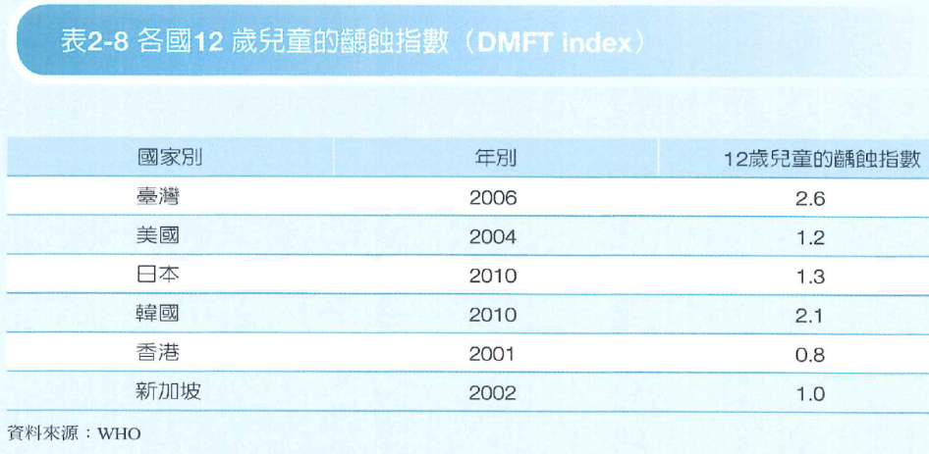
國民健康署統計，2012年12歲兒童齲齒指數為2.5
來源:國民健康署2013年報

Slide 13
各國12歲兒童齲齒經驗指數(DMFT index)
資料來源： Oral Health Database
Global DMFT for 12-year-olds: 2015
國別與地區 | 12歲兒童齲齒 經驗指數 | 年別
台灣 | 2.5 | 2012
中國 | 0.5 | 2005
丹麥 | 0.4 | 2014
韓國 | 1.8 | 2012
日本 | 1.4 | 2011
美國 | 1.19 | 2004
新加坡 | 0.6 | 2011
香港 | 0.8 | 2001
馬來西亞 | 1.1 | 2007
＊
＊
＊
＊
＊
備註：1.DMFT index(齲齒經驗指數)：該年齡層中，平均每位兒童口腔中恆齒的齲齒、因
齲齒而拔除及因齲齒而填補牙齒數總和的平均數值
2.標示＊為飲水中有加氟之國家，新加坡、香港、馬來西亞全面飲水加氟

Slide 14
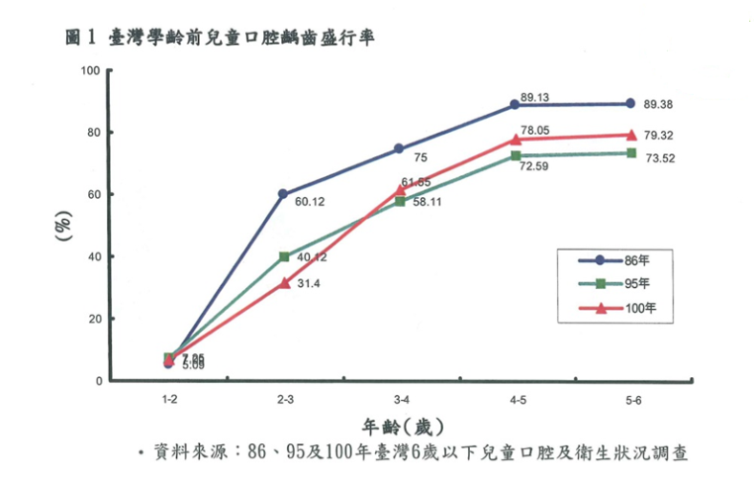
2~3歲齲齒盛行率大幅提高
Notes:
就醫率低，齲齒盛行率高

Slide 16
歷年台灣6歲以下兒童口腔健康狀況
年齡 （歲） | 乳齒齲蝕指數 deft index（顆） |  |  |  | 齲齒盛行率（%）
 | 84年 | 95年 | 100年 | 107年 | 84年 | 95年 | 100年 | 107年
1-2 | 0.14 | 0.23 | 0.23 | 0.06 | 5.09 | 7.25 | 7.09 | 2.31
2-3 | 2.58 | 1.37 | 1.24 | 0.51 | 60.12 | 40.12 | 31.40 | 14.68
3-4 | 4.41 | 3.18 | 3.14 | 1.81 | 75.00 | 58.11 | 61.55 | 42.7
4-5 | 6.94 | 4.98 | 5.02 | 2.73 | 89.13 | 72.59 | 78.05 | 56.66
5-6 | 7.31 | 5.58 | 5.44 | 3.44 | 89.38 | 73.65 | 79.32 | 65.43

Slide 18
歷年台灣6歲以下兒童口腔健康狀況
年齡 （歲） | 乳齒齲蝕指數 deft index（顆） |  |  |  | 2010年健保資料
 |  |  |  |  | 初次牙科拜訪率 | 齲齒發生率
 | 84年 | 95年 | 100年 | 107年 | 99年 | 99年
1-2 | 0.14 | 0.23 | 0.23 | 0.06 | 37.26% | 6.48%
2-3 | 2.58 | 1.37 | 1.24 | 0.51 | 62.82% | 19.03%
3-4 | 4.41 | 3.18 | 3.14 | 1.81 | 80.78% | 28.50%
4-5 | 6.94 | 4.98 | 5.02 | 2.73 | 89.41% | 32.99%
5-6 | 7.31 | 5.58 | 5.44 | 3.44

Slide 19
2025年口腔保健目標(1990制定)
5歲兒童，90﹪以上無齲齒
12歲兒童DMFT在1顆以下
20歲時，90﹪的人沒有未處置的齲齒，即是沒有破壞性的齲齒
全人口中90﹪的人沒有重度的牙周疾病
全人口中75﹪的人，非常清楚口腔疾病的病因與預防方法，也能夠自己診斷和自我照顧
建立一套自動化的口腔及整體健康評估系統，並儘可能的包含健康經濟分析結果的全球性電子資訊化資料庫（Data Bank）

Slide 20
為什麼要從學校做口腔保健？
1、口腔問題包括：齲齒、牙周病、黏膜
疾病均是不良生活習慣及不良飲食習慣所引起。
教育
◆習慣的改變 行為的改變
實做
2、學校對象明確、固定
3、學校是社區的一部份
學生 家長 家庭 社區
4、不一定要花大錢。

Slide 21
學校口腔保健的特殊性
1、齒科疾病的罹患率高
2、在牙齒的交換期（混合齒列期）
3、牙齒齲蝕急增時期
4、齲齒無法自然痊癒
5、乳齒齲齒與恒齒齲齒有相關性
6、在牙周病及不正咬合的發症時期

Slide 22
校園口腔健康推廣
校園
教育
醫療?
預防保健
健康行為

Slide 23
校園口腔健康推廣
校園
教育
醫療?
預防保健
健康行為
健促
潔牙
含氟漱口水&塗氟
口腔檢查

Slide 24
校園口腔健康推廣
校園口檢
快速篩檢
醫療?
診所定檢
家長過分依賴檢查結果

Slide 25
口檢規格
快速(100-200人)
篩檢品質

Slide 26
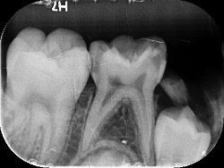

Slide 27
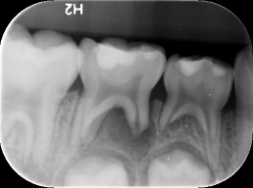

Slide 28
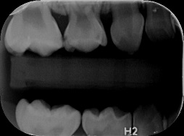

Slide 29
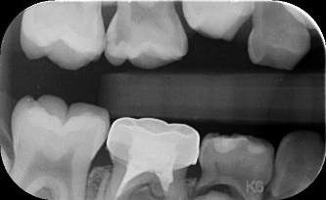

Slide 30
有齲齒
失誤率低
請速就診

Slide 31
無齲齒
失誤率高
不要放棄常規回診

Slide 32
校園潔牙
含氟漱口水
專業塗氟
窩溝封填
潔牙觀摩
口衛宣導

Slide 33
兒童口腔預防保健服務
目標與策略：運用窩溝封填、氟化物、衛教及潔牙
嬰幼兒
學齡前兒童
國小
國中以上
1 day
3yr
6yr
12yr
15yr
7yr
兒童預防保健（7次）
一般口腔檢查(小兒科醫師)
國小全面含氟漱口水實施
兒童牙齒塗氟（每半年1次）
弱勢族群及原住民族、偏遠離島地區（每3個月1次）
弱勢兒童地窩溝封填
12歲以上牙結石清除
全面實施 窩溝封閉劑
12歲以下牙菌斑清除照護(每6個月1次)
Notes:
Our department provides wide ranges of health services toward children at different age groups.
From birth, we offer screenings of: Metabolic diseases, Biliary atresia, Hearing, and Developmental Dislocation Hip.
For children age 1-7, we provide 7 times regular health check-ups, which also includes screening of developmental delay, and immunization.
For the purposes of dental health, we offer topical floridation twice a year for children under 6 years old, and provide fluride mouth rinse for school children.
For children of low income family, handicapped children, and those who live in remote areas, we offer special dental health program.
The Ministry of Education also implements school health check-ups.

Slide 34

兒童預防保健
一般口腔檢查(小兒科醫師)

Slide 35
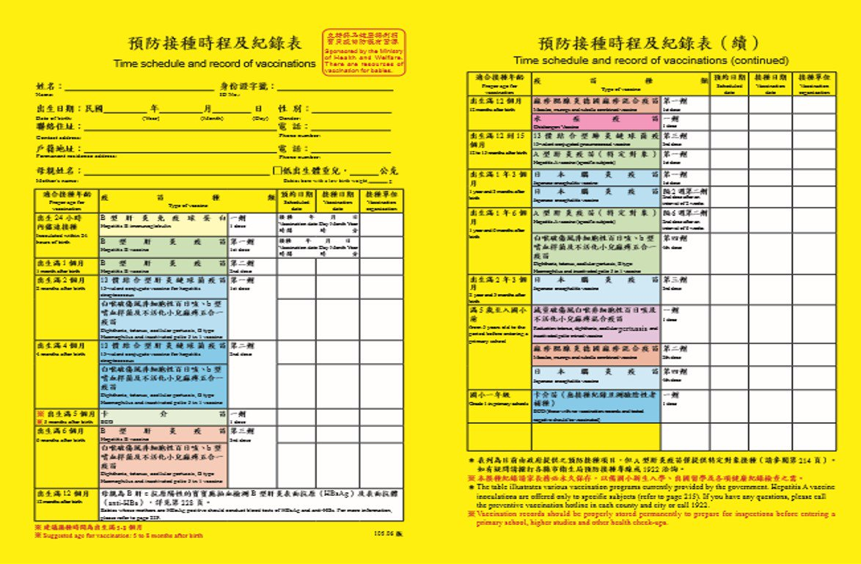
追加塗氟記錄頁

Slide 36
兒童口腔預防保健服務
目標與策略：運用窩溝封填、氟化物、衛教及潔牙
嬰幼兒
學齡前兒童
國小
國中以上
1 day
3yr
6yr
12yr
15yr
7yr
兒童預防保健（7次）
一般口腔檢查(小兒科醫師)
國小全面含氟漱口水實施
兒童牙齒塗氟（每半年1次）
弱勢族群及原住民族、偏遠離島地區（每3個月1次）
弱勢兒童地窩溝封填
12歲以上牙結石清除
全面實施 窩溝封閉劑
12歲以下牙菌斑清除照護(每6個月1次)
Notes:
Our department provides wide ranges of health services toward children at different age groups.
From birth, we offer screenings of: Metabolic diseases, Biliary atresia, Hearing, and Developmental Dislocation Hip.
For children age 1-7, we provide 7 times regular health check-ups, which also includes screening of developmental delay, and immunization.
For the purposes of dental health, we offer topical floridation twice a year for children under 6 years old, and provide fluride mouth rinse for school children.
For children of low income family, handicapped children, and those who live in remote areas, we offer special dental health program.
The Ministry of Education also implements school health check-ups.

Slide 37
校園口腔保健政策推行時間
89年起國小學童含氟漱口水實施
103-104年漱口水計畫辦理牙醫師培訓
102年6月起 塗氟服務 (氟漆)
98-102年
教育部校牙醫試辦計畫
103年9月起
小一學童臼齒窩溝封填
101年
102年
103年
104年
105年
潔牙觀摩

Slide 38
 |  | 美國 | 日本 | 韓國 | 馬來西亞 | 香港 | 台灣
學 童 防 齲 措 施 | 1.自來水加氟 | 部分城市實行 | 試行後停止 | 部分地區試行中 | 部分地區使用(約73.9%人口可取得) | ˇ | 試行後停止
 | 2.含氟牙膏 | 全面推動使用含氟牙膏刷牙 | 全面推動使用含氟牙膏刷牙 | 全面推動使用含氟牙膏刷牙 | 全面推動使用含氟牙膏刷牙 | 全面推動使用含氟牙膏刷牙 | 積極推廣使用中
 | 3.氟漆 | 實施自來水加氟地區，中、高危險群，加強使用。未實施自來水加氟之地區，全面使用。 | 推廣及使用。 70%完成專業性局部塗氟。 | 部份推廣及使用。 | 實施自來水加氟地區，中、高危險群，加強使用。未實施自來水加氟之地區，全面使用。 | 實施自來水加氟地區，中、高危險群，加強使用。未實施自來水加氟之地區，全面使用。 | 101年起補助60個月以下幼童塗氟
 | 4.含氟漱口水 | 以家庭使用為主 | 約3~4成學校使用 | 部分使用。五年齲齒率只降低20% | 不使用 | 不使用 | 國小使用。 七年齲齒率降低22%
 | 5.窩溝封填劑 | 全面加強使用 | 全面加強使用 | 全面加強使用 | 全面加強使用 | 全面加強使用 | 103年起補助全國小一學童施作第一大臼齒

Slide 39
現行衛生福利部有那些主要口腔保健補助措施?
國小學童含氟漱口水
學幼童塗氟
學幼童窩溝封填
醫缺地區巡迴治療服務
刷牙用牙膏(廣告贊助)

Slide 40
還有哪些政策和鼓勵措施呢?
健康促進學校的口腔保健必選議題
校牙醫試辦計畫
餐後潔牙
潔牙觀摩活動
也許還聽過…牙醫師到校演講、潔牙隊、愛牙話劇、潔牙海報比賽等活動…

Slide 41
口腔健康資源整合
F⁻
專業塗氟
餐後潔牙
含氟
漱口水
窩溝
封閉劑
F⁻
F⁻

Slide 42

有必要多重使用氟嗎?

Slide 43
Cochrane fluoride reviews: an overview of the evidence on caries prevention with Fluoride treatments
FACULTY DENTAL JOURNAL April 2014 • Volume 5 • Issue 2
Valéria CC Marinho

Slide 44


Slide 45
潔牙
漱口水
6-9歲窩溝封填
小一塗氟

Slide 46
潔牙

Slide 47
正確潔牙技巧與行為
年齡 | 刷牙方式 | 執行者 | 搭配
0~3 歲 | 水平來回刷 | 家長負責潔牙(紗綿布/牙刷) | 使用牙線(棒) 含氟牙膏(1000ppm以上) 塗氟
3~6 歲 | 水平來回刷 | 小朋友先刷 1遍，家長再完整刷 1遍
6~9 歲 | 學習貝氏刷牙法 | 小朋友刷 1遍，家長加刷重點(恆牙大臼齒及門齒) | 使用牙線 含氟牙膏(1000ppm以上) 含氟潄口水 窩溝封劑
9~18歲 | 貝氏刷牙法 | 小朋友自己刷，家長監督

Slide 48
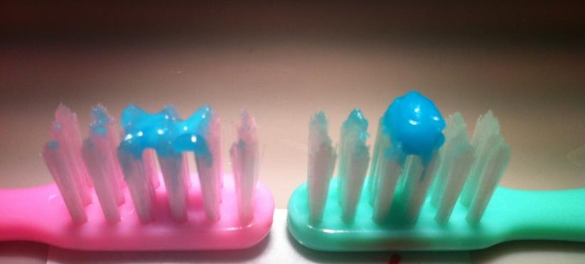
兒童牙膏建議用量 含氟牙膏(1000ppm以上)
0~3歲：薄薄一層 3歲以上：0.5cm、豌豆仁大
48

Slide 49
每次刷三分鐘，三餐飯後刷，睡前刷牙，飲食後要刷。
每天至少刷兩次，
每次至少刷兩分鐘。
使用含氟牙膏，濃度1,000ppm以上。

Slide 50
An analysis of methods of toothbrushing recommended by dental associations, toothpaste and toothbrush companies and in dental texts

Slide 51
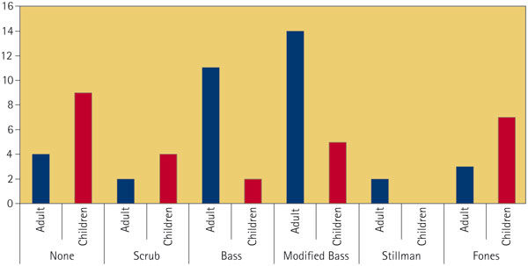
British Dental Journal 2014; 217: E5

Slide 52
Dental association
Industry
Textbook
Research
Miscellaneous

Slide 53
17 dental association
未表達:5
Modified Bass technique:6
Scrub:3
Fones technique:3

Slide 54
16 company sources
未表達:8
Bass technique:3
Modified Bass:1
Fones technique:3
Stillman technique:1

Slide 55
textbooks
Modified Bass technique:3
Bass technique:3
Fones technique:1
Scrub:1

Slide 56
research sources
Modified Bass technique:4
Bass technique:3
Fones technique:2
Stillman technique:1

Slide 57
miscellaneous research
Modified Bass technique:5
Bass technique:2
Fones technique:1
the Scrub:1

Slide 58
2/day:42
3/day:1

Slide 59
26
2 mins
12
2-3 mins
2
More then 3 mins
1
3 mins

Slide 60
The diversity may be due to the sparseness of good research-based data on the effectiveness of a particular manual toothbrushing technique. In an era of evidence-based dentistry, such a gap in knowledge is surprising.
Modified Bass technique :is better than other techniques12 in terms of improved plaque control and reducing gingival inflammation
there are few well conducted studies to support such findings.
There is conflicting evidence on what, how often and for how long people should brush their teeth.
Frequency has more robust guidelines when combined with recommendations on using fluoride toothpaste, rather than for reducing plaque and gingivitis

Slide 61
There were large differences between the techniques recommended for adults and for children.
The Bass and Modified Bass methods were most frequently advocated for adults but not for children.
On the other hand, the Scrub and Fones techniques were more frequently recommended for children.
Theories in behavioural sciences suggest techniques and behaviours an individual learns in childhood tend to be carried forward into adult life

Slide 62
Fluoride toothpastes of different concentrations for preventing dental caries in children and adolescents
Cochrane Database Syst Rev. 2010 Jan 20;(1)
Walsh T1, Worthington HV, Glenny AM, Appelbe P, Marinho VC, Shi X

Slide 63
The primary effect measure was the prevented fraction (PF), the caries increment of the control group minus the caries increment of the treatment group, expressed as a proportion of the caries increment in the control group
the caries preventive effect of fluoride toothpaste increased significantly with higher fluoride concentrations (D(M)FS PF compared to placebo was 23% (95% credible interval (CrI) 19% to 27%) for 1000/1055/1100/1250 parts per million (ppm) concentrations rising to 36% (95% CrI 27% to 44%) for toothpastes with a concentration of 2400/2500/2800 ppm), but concentrations of 440/500/550 ppm and below showed no statistically significant effect when compared to placebo.

Slide 64
Efficacy of waiting periods and topical fluoride treatment on toothbrush abrasion of eroded enamel in situ.
Caries Res. 2007;41(2):146-51

Slide 65
Specimens were eroded extraorally (2 x 20 min per day; 0.05 M citric acid
2 x 30 s per sample per day; powered toothbrush
erosion only
2 h after
before erosion
brushing with a fluoride toothpaste
brushing with a fluoride toothpaste or gel, and rinsing with a fluoride mouth rinse
45.2 +/- 10.8
79.3 +/- 7.8
brushing with fluoride-free toothpaste directly after
41.2 +/- 1.8
81.7 +/- 9.5
69.7 +/- 13.8
51.5 +/- 13.0
Human enamel samples were recessed in mouth appliances
Enamel loss , microm

Slide 66
In situ evaluation of different remineralization periods to decrease brushing abrasion of demineralized enamel
Caries Res. 2001 May-Jun;35(3):216-22

Slide 67
Six human enamel specimens (A-F) in the buccal aspects of each of eight intraoral appliances which were worn for 21 days by 8 panelists
twice a day extraorally in the acidic beverage Sprite Light for 90 s.
brushed immediately after the demineralization
10 min
20 min
30 min
60 min
not brushed
6.78+/-2.71
5.47+/-3.39
6.06+/-3.18
5.43+/-2.58
4.78+/-2.57
0.66+/-1.11
Enamel loss , microm

Slide 68
In situ evaluation of different remineralization periods to decrease brushing abrasion of demineralized enamel
a significant influence of remineralization period on abrasive wear. However, even after a remineralization period of 60 min the wear was significantly increased as compared to the demineralized, but not brushed control. It is concluded that (1) abrasion resistance of softened enamel increases with remineralization period and (2) at least 60 min should elapse before toothbrushing after an erosive attack.

Slide 69
Some dentists recommend you wait a certain amount of time after eating certain foods or drinking certain drinks, such as fizzy drinks or wine, so as not to damage the tooth enamel.
Dr Richard Marques:“It is best to brush your teeth at least twice a day, in the morning and evening,” ，"You should wait at least 30 minutes after eating to brush the teeth, otherwise the acid can damage the tooth surface. Brushing before bed is really important, as otherwise the food can sit against the surface of the teeth and cause them to decay overnight."

Slide 70
漱口水

Slide 71
有關含氟漱口水的研究
中華民國兒童牙科醫學會(1997)：為期5年的國小學童含氟 漱口水的實驗計畫。
結論：每星期使用一次0.05﹪NaF有33.5﹪的齲齒降
低率，而使用0.2﹪NaF者則有43.9 ﹪的齲齒
降低率。
蔡蔭玲(2001)，台灣地區6-18歲人口之口腔狀況調查
結論：含氟漱口水計畫在學校推行與齲齒之減少呈
現有意義之差別，但要參加超過6學期才有顯
著差異。

Slide 72
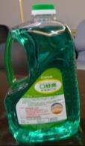
含氟漱口水計畫（7~12歲）
從1997年開始，執行已超過18年
全台地區190萬名學童全面參加
每人每年花費僅需新台幣16~17元
漱口水主成分0.2%NaF，防腐劑、著色劑、調味劑、香料及生菌數..等均需符合國家規定標準
有效達成降低學童齲齒罹患率與齲齒指數
影響不限於國小學童，還有老師校護的直接參與、對家長的宣導，影響從校內→家庭社區

Slide 73
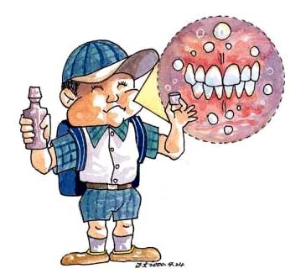
學校含氟水漱口防齲計畫
含氟漱口水
250~1000ppm
約可降低35%蛀牙率
現行使用氟化鈉0.2%之特製漱口水,900ppm,每週使用一次即可
市售含氟漱口水多使用氟化鈉0.05%，需每天使用

Slide 74
中華民國兒童牙科醫學會：
為期6年的國小學童含氟漱口水實驗計劃
1992年開始
58所小學，17,567個小學學生
每星期使用含NaF漱口水
0.2% 可降低36.3% 齲齒增加率
0.05% 可降低27.3% 齲齒增加率

Slide 75
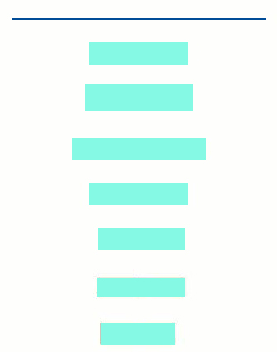
國小學童含氟漱口水防齲計畫執行流程
1.每年抽測10%學校(約260間)，由牙醫師到校訪視協助解決執行困難
2.每年與衛福部、相關團體訪視8間以上學校
衛生福利部
牙醫師公會全國聯合會
各縣市牙醫師公會
所屬國小
校護→主要聯繫
老師→知會家長
學生
支援單位
學前及國民教育署
縣市教育局/處
縣市衛生局/所
校護協進會
牙醫師到校訪視水使用狀況，協助解決使用疑慮
全國家長團體聯盟

Slide 76
為什麼選擇含氟漱口水做為全國小學推廣項目
經實證研究，有效降低齲齒增加率。
費用低廉，每位學童每年花費約17~18元。
一週僅需一次。
實施簡便，校護、教師經觀看影片後即可配發及教導、管理學童使用漱口水。
容易學習，學齡兒童會做“咕嚕咕嚕”的含漱動作，不容易誤嚥誤吞。
提升國人對氟化物防齲的認識。
培養學童口腔保健是長期、規律的自我照護的概念。
學童不須離開位子就能實施。

Slide 77
過去推動含氟漱口水計畫所遭遇的問題：
1.學校配合問題（大小校實施方式難以統一）
2.配送含氟水數量控制問題（人數/班數/週數）
3.漱口水品質監測－G.M.P. 、 lSO 9000系列認証、標準檢驗局、學術機構檢驗
4.人力配合
5.表格電子化
6.氟化物對家長宣導不足
7.年度經費來源
8.漱口水使用空窗期

Slide 78
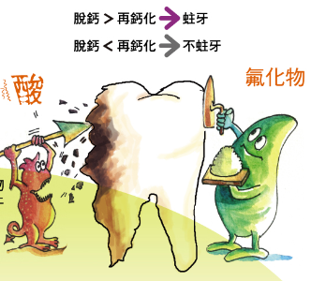
歷年含氟漱口水計畫已完成工作項目
＊全面化實施
＊台灣飲用水含氟量背景值調查
＊執行率統計電子化網路上傳
＊品質監測制度之建立
＊氟化物手冊及宣導單張
＊人員培訓：牙醫師，幼教師，校護，老師，
口衛隊學生
＊校園執行宣導光碟
＊口檢方法一致性培訓

Slide 79
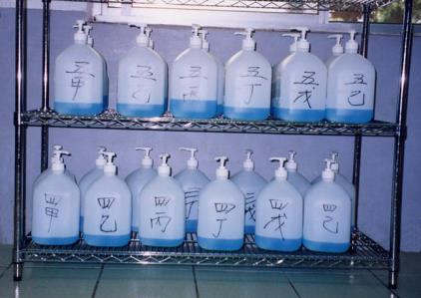
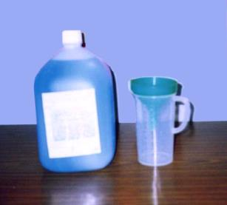
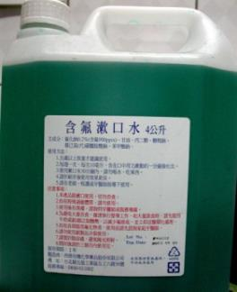
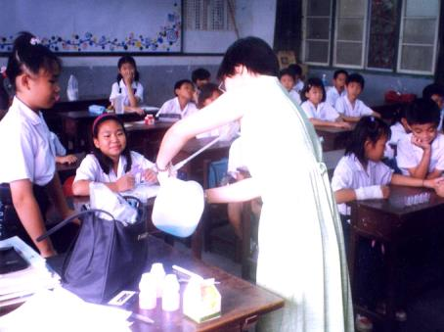
漱口水執行~過去與現在
舊包裝4000cc
半透明瓶
使用壓頭

Slide 80
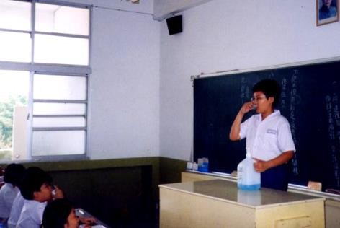
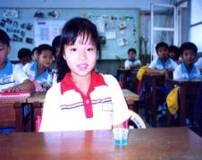
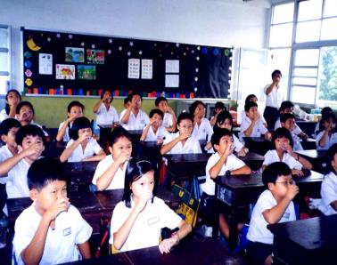
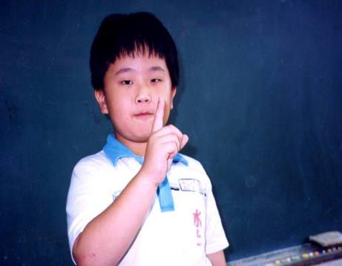
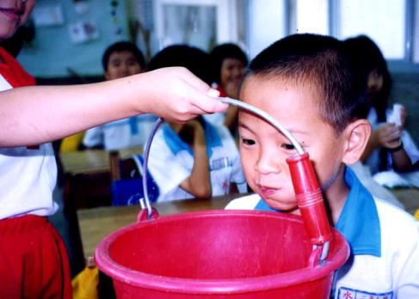
2
3
1
5
5
4

Slide 81
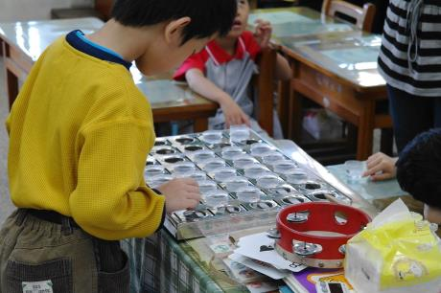
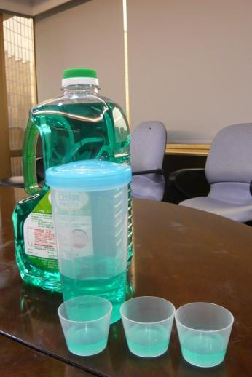
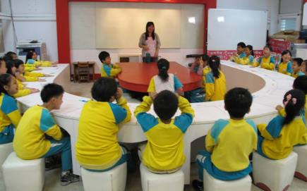
2000cc密封小包裝易傾倒!
透明瓶身好觀察!

Slide 82
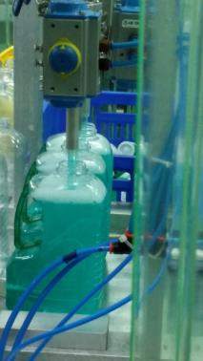
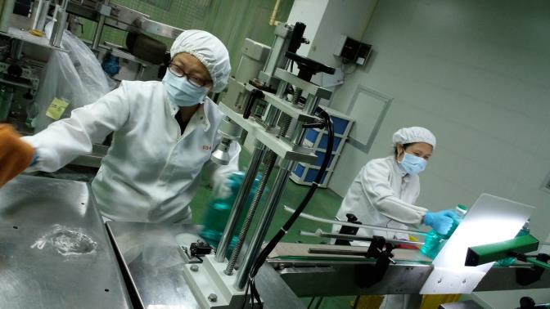
含氟漱口水抽驗流程
查廠實地拍攝時間（兩年計畫第一年）：2015.05.26
1.無塵室內充裝含氟漱口水

Slide 83
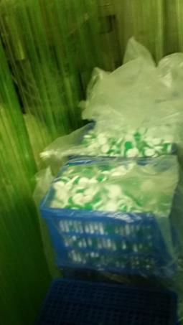
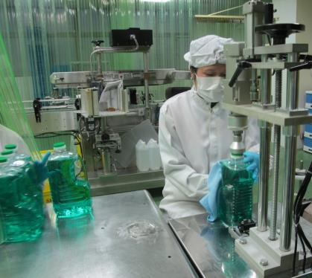
2.瓶蓋蒸燻消毒
3.機器上瓶蓋與保持瓶身乾燥

Slide 84
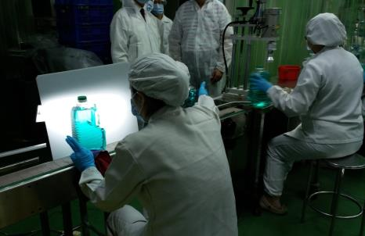
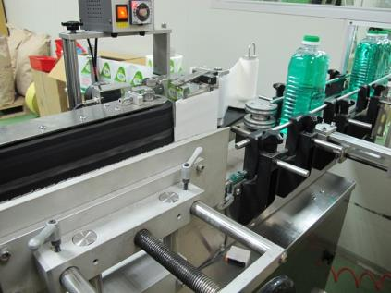
5.輸送帶上桶裝含氟漱
口水依序貼標籤
4.輸送帶上目視檢異

Slide 85
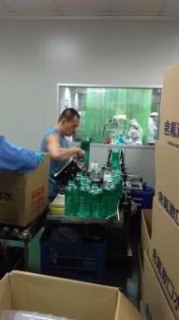
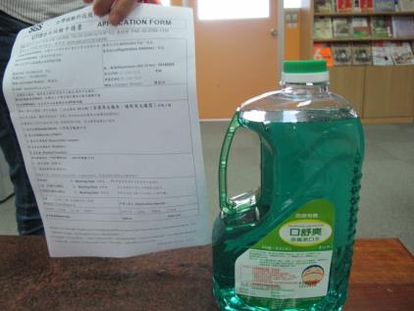
7.全聯會派員至每批次抽樣送驗
送檢項目包含:氟化物主成分濃度、PH值 、塑化劑、生菌/黴菌數
6.包裝出貨

Slide 86
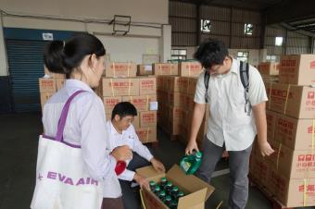
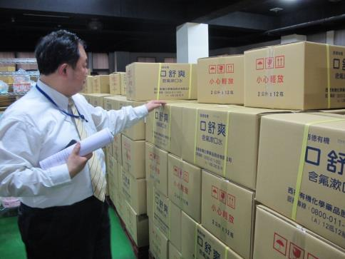
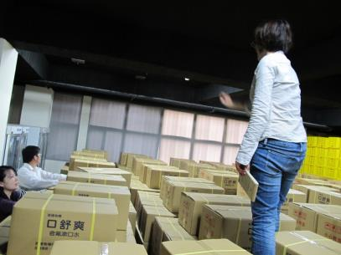
8.衛福部與全聯會派員驗收，
貨運外倉實際清點數量

Slide 87
發至學校漱口水宣導單張

Slide 88
發至學校口腔保健宣導單張

Slide 89
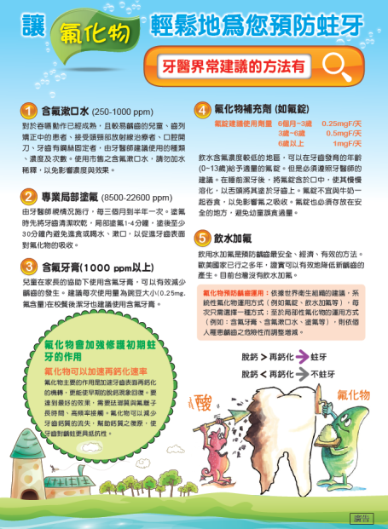
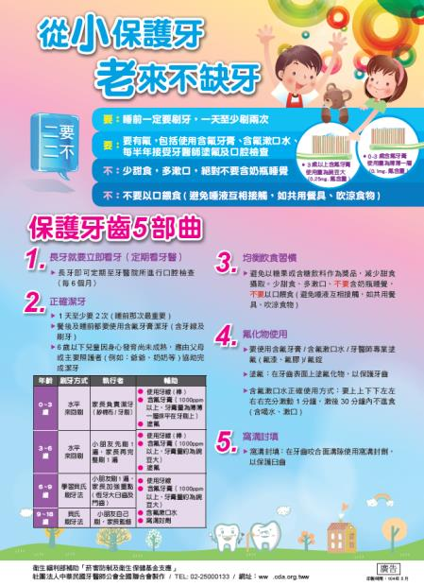
學校漱口水宣導單張

Slide 90

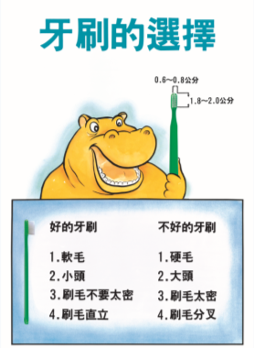

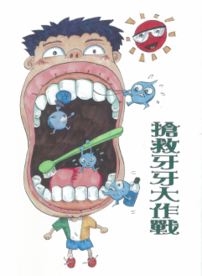
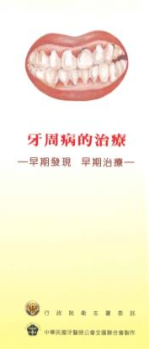
本會口腔衛教宣導品
銀髮族手冊
健口瑜珈DVD
牙周病單張
口腔衛生海報
搶救牙牙漫畫書

Slide 91
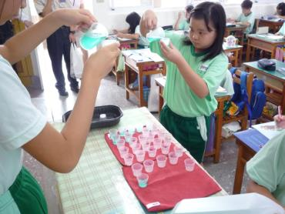
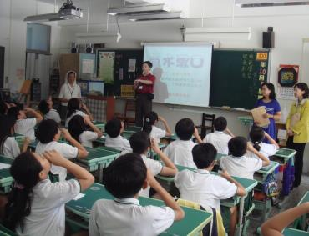
含氟漱口水計畫校園施作情形
由同學幫大家倒10c.c.的含氟漱口水
在老師的指令下全體同學一同施作

Slide 92
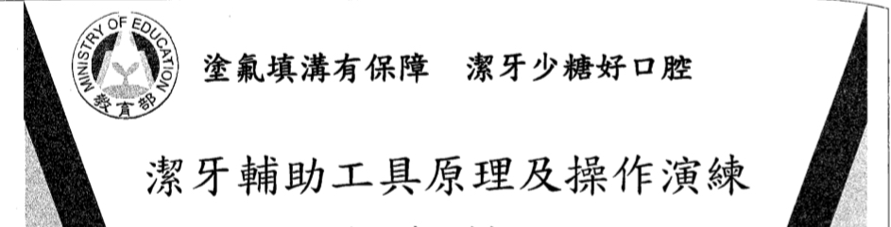

Slide 93
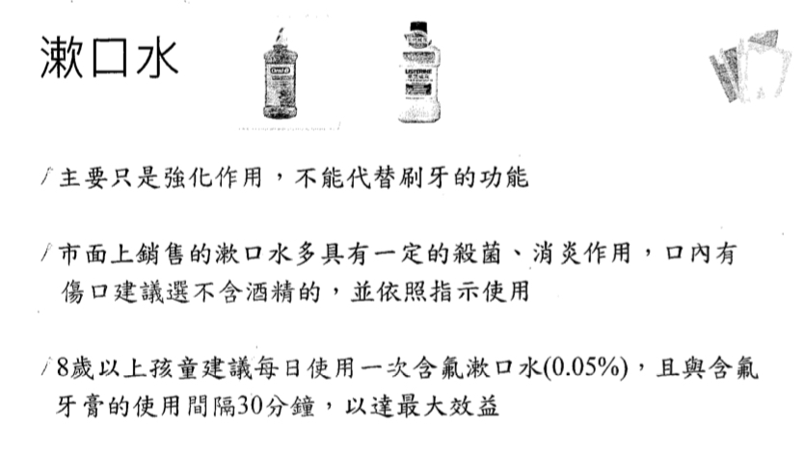

Slide 94
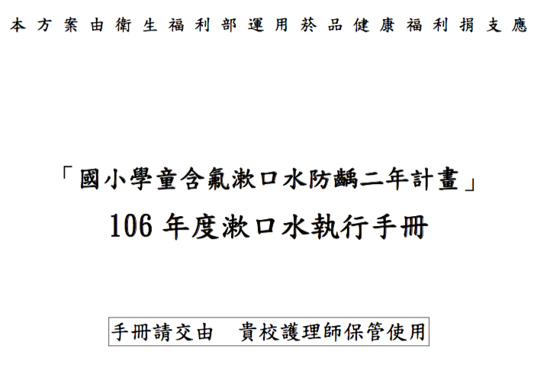

Slide 95
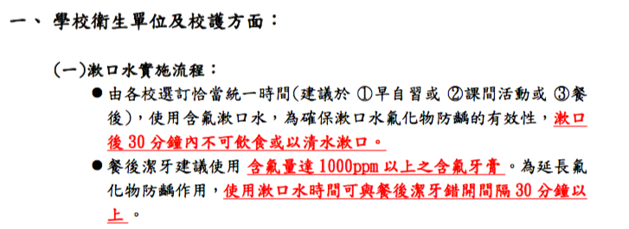

Slide 96
Fluoride-NHS UK
Don’t use mouthwash at the same time as brushing. Use it at an alternative time, because it washes away the fluoride in the toothpaste
Fluoride mouth rinses
  Fluoride mouth rinses can be prescribed for adults and children aged eight and above who have tooth decay. They should be used every day, in addition to brushing twice daily with toothpaste containing at least 1350ppm fluoride.
  Rinses should be used at different times to brushing to avoid washing the toothpaste off your teeth, as this reduces the beneficial effects of the fluoride in the toothpaste.

Slide 97
Effect of rinsing with mouthwashes after brushing with a fluoridated toothpaste on salivary fluoride concentration.
Caries Res. 2009;43(5):391-6.

Slide 98
Effect of rinsing with mouthwashes after brushing with a fluoridated toothpaste on salivary fluoride concentration
brushing for 1 min with 1 g of 1,450 microg F/g NaF toothpaste
A: rinsing for 5 s with 10 ml water;
B: rinsing for 30 s with 20 ml of 100 mg F/l NaF mouthwash
C: rinsing for 30 s with a non-fluoridated mouthwash

Slide 99
The values for regimes A and B were statistically significantly greater than that for regime C (p < 0.001; paired t test).
These findings suggest that use of a non-F mouthwash after toothbrushing with a F toothpaste may reduce the anticaries protection provided by toothbrushing with a F toothpaste alone.
The use of a mouthwash with at least 100 mg F/l should minimise this risk

Slide 100
Effect of post-brushing mouthwash solutions on salivary fluoride retention--study 1 J Clin Dent. 2012;23(3):97-100
brushed with 0.5 g of 1450 ppm F paste for 40 seconds
500 ppm F
225 ppm F
No rinse

Slide 101
It is concluded that rinsing with either 500 or 225 ppm F mouthwash significantly increases the level of F in saliva compared to not rinsing after brushing with 1450 ppm F toothpaste.
The 500 ppm F mouthwash provided a significant increase in F retention compared to the 225 ppm F rinse

Slide 102
小一塗氟

Slide 104
兒童牙齒塗氟保健服務（0~6歲）
衛生署93年起，針對未滿5歲幼兒提供每半年一次塗氟服務。
101年7月23日新增兒童牙齒塗氟保健社區巡迴服務，擴大服務地點經報備後可至社區及幼托園所塗氟，服務時需使用氟漆（fluoride varnish）
未滿6歲幼兒提供每半年一次塗氟服務(至牙醫診所)。
提供未滿12歲之低收入戶、身心障礙、原住民族地區、偏遠及離島地區兒童每3個月免費塗氟一次，加強弱勢兒童之照顧服務。

Slide 105
定期專業塗氟
-學齡前兒童牙齒塗氟保健社區巡迴服務
  牙齒塗氟社區巡迴服務(衛福部公告106.03.01生效)：
    可向所屬縣市牙醫師公會提出需求，需符合：
      符合公告之原住民地區、偏遠及離島地區。
      最新年度之「全民健康保險牙醫門診總額醫療資源不足地區改善方案」所列之巡迴服務計畫施行地區、各直轄市及縣市身心障礙機構、特殊教育學校或班級。
    另請家長填寫同意書，當日協助醫師安排兒童依序進行塗氟。
    將牙醫師交付之塗氟回覆單轉交家長確認塗氟結果。

Slide 106
  塗氟流程：
  病歷問診，了解小朋友飲食習慣與病史。
  牙醫師進行口腔檢查，檢視蛀牙狀況，並對家長進行幼兒的飲食習慣指導。
  幫小朋友刷牙或專業潔牙並同時對家長進行口腔衛教，教導家長如何正確幫小朋友潔牙。
  氟漆塗氟與術後指導。

Slide 107
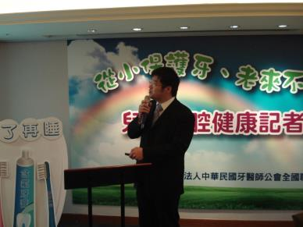
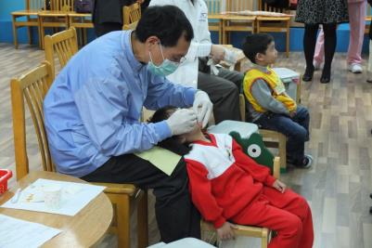
推展學齡前嬰幼兒塗氟
由牙醫師進入幼托園所幫學童塗氟
本會特辦理記者會共同推廣塗氟加強宣導

Slide 108


氟漆塗氟
以小刷子沾取氟漆塗於乾燥牙齒表面，只須薄薄一層即可，過程中隨時吸除多餘唾液

Slide 109
氟漆塗氟防齲實證研究
經研究報告，以2,709位兒童為樣本，綜合統計
降低46％恆牙蛀牙(DMFS)
降低33％乳牙蛀牙 (defs)
結論
每年2-4次氟漆塗氟可以有效降低兒童蛀牙
資料來源：
Marinho et al, Fluoride varnish for preventing dental caries In children and adolescents, The Cochrane Database of Systematic Review, 2005

Slide 110
Cochrane fluoride reviews: an overview of the evidence on caries prevention with Fluoride treatments
FACULTY DENTAL JOURNAL April 2014 • Volume 5 • Issue 2
Valéria CC Marinho

Slide 111


Slide 112



Slide 113
塗氟
氟漆
氟膠
0.25 ml
5.5 mg F
11.3 mg/ml
刷了就好
四分鐘才有效

Slide 114
6-9歲窩溝封填

Slide 115
國小學童臼齒窩溝封填計畫
重要性：
  學童恆齒第1大臼齒的咬合面非常容易發生齲齒，佔所有齲齒的50%
  國小學童全面含氟漱口水補助:牙齒平滑面之齲齒
  窩溝封填:預防咬合面之齲齒
  國內外實證顯示，窩溝封填可大幅有效降低牙齒咬合面齲齒。施作2年後，可降低大臼齒齲齒發生率約34-51%。

Slide 116
窩溝封填（全國國小一年級學童）
2010年起，弱勢兒童臼齒窩溝封劑服務補助方案開始施行；2012年起，擴大辦理。
施作對象：中低收入戶、低收入戶、山地原住民族地區、離島地區、身心障礙之國小一二年級學童
學校發施作通知單至牙科醫療院所接受服務（可申請辦理學校巡迴服務）
2013年台北市、嘉義市、新竹市對全市國小一年級學童進行大臼齒窩溝封填專案計畫
2014年9月起推展至全台國小一年級學童

Slide 117
國小學童臼齒窩溝封填計畫
服務對象：
  103年9月入學國小1年級學童 (約19.6萬名)
  104年全面實施於小一、小二學童(約40萬名)
服務內容：
  補助4顆恆牙第一大臼齒免費窩溝封填、口腔檢查、口腔保健衛教指導
  施作6個月後，可接受2次的評估或脫落補施作

Slide 118
臼齒窩溝封填

Slide 119
只補助一次
非永久固持
要定期檢查
脫落要重新施作

Slide 120

加強懷孕婦女口腔健康
為加強懷孕婦女口腔照顧密度，懷孕期間持健保卡至牙科醫療院所，接受口腔檢查及懷孕婦女牙結石清除懷孕婦女每九十天可洗牙一次。
(依據健保署公告，自105.5.1開始實施)
Dental Home概念logo

Slide 121
牙醫全聯會配合業務

Slide 122
口腔衛教教材編製與推廣
配合政府單位研發製作不同媒介之教材
單張、海報、手冊、DVD光碟等
自製本會教材，因應多元化的社會，翻譯成英文版、越語版、台語版、泰語及印尼語等等，期望能有更多的民眾受惠

Slide 123
校園學童口腔健康促進
校牙醫推廣
牙醫師全聯會與教育部國教署、衛生福利部國健署
與心口司建立學校兒童口腔保健溝通推廣平台
各縣市地方牙醫師公會與教育局處、衛生局處建
立學校兒童口腔保健溝通推廣之平台
透過學校與家長及社區建立夥伴結盟互惠關係,促進校園學童口腔健康,建立校園口腔健康服務並建立校牙醫制度
結合學童口檢、專業塗氟、窩溝封閉劑、學童含氟
漱口水監測等政府補助案

Slide 124

校園學童口腔健康促進
校牙醫推廣
各縣市地方牙醫師公會責成校園口腔保健服務巡迴醫療團，統籌協調安排各校牙醫師（每校≧1位牙醫師）
視經費及需求添置攜帶式牙科保健醫療硬體設備並管理保養維修
辦理各縣市縣市校牙醫及校護教育訓練課程
視各地方性，發展特殊模式
幫助學校推動校園餐後潔牙
口檢一致性
衛教一致性
推廣政府口腔保健政策一致性

Slide 125
透過各級學校推動口腔衛生教育宣導
落實潔牙行為 (包括正確刷牙的方式、含氟牙膏等)
餐後潔牙1天至少2次，睡前一定要潔牙
包括含氟牙膏、牙線
牙醫診所做口腔健康檢查。
定期口腔檢查，早期發現早期治療
長牙就看牙醫
從小保護牙、老來不缺牙
少甜食，多漱口，不含奶瓶睡覺 不要以口餵食
定期專業塗氟
窩溝封閉劑

Slide 126
協助校園推廣口腔保健策略
六大面向：
1. 保健政策
(1)健康教育及健康促進計畫的定位，參與學校衛生委員會議，協助規劃學校口腔衛生政策、課程教學內容及改善措施。
(2)針對全校學童口檢結果，協助學校提出該校口腔保健計畫，進行衛教或保健指導。
2.物質環境
(1)配合使用衛教單張、宣導DVD及潔牙音樂等
(2)營造校園口腔健康環境，如提供口腔衛生教材及教學設備等
(3)協助學校設置牙醫師固定之工作場所，如：健康中心或專用教室
3.社會環境
(1)教師及校護人員成為口腔保健人力
(2)鼓勵潔牙小天使擔任助教或志工
(3)協助制訂校園內口腔健康生活守則，如：餐後潔牙、使用含氟漱口水等

Slide 127
協助校園推廣口腔保健策略
4.健康技能
(1)提供教師及校護人員培訓(口腔保健知識及潔牙技巧)
(2)潔牙小天使擔任助教或志工，教導低年級學生
(3)定期辦理潔牙觀摩等活動
5.社區關係
(1)指導學校舉辦家長口腔保健研習
(2)協助學校連結衛生單位、醫療院所、牙醫師公會等外部資源
(3)鼓勵參與各縣市潔牙觀摩活動
6.健康服務
(1)定期到校服務
(2)進行校內學童口腔健康檢查，數據資料匯整，訂定改善措施
(3)進行牙科醫療及預防保健項目實施，如：齲齒治療、窩溝封填、塗氟及衛教等。

Slide 128

蛀牙的預防對策
諮詢牙醫師
均衡的飲食
窩溝封填的使用
定期檢查
做好口腔衛生
氟化物的使用

Slide 129
歷年兒童口腔保健相關計畫
年度 | 口腔保健推動內容
82 | 國小學童口腔衛生工作計畫(餐後潔牙)
84~94 | 全國國小學童潔牙觀摩
86-102 | 86年國小含氟漱口水推廣試辦計畫-5萬名學童 88年國小學童含氟水漱口計畫-45萬名學童 89年國小學童含氟水漱口計畫-141萬名學童
93-102 | 93年兒童牙齒塗氟保健服務 101年兒童牙齒塗氟保健服務增加服務地區
99-104 | 99年弱勢兒童臼齒窩溝封劑服務（30山地原住民區國小1、2年級與非山地原住民區國小低收1年級） 101年弱勢兒童臼齒窩溝封劑服務擴大服務對象（擴大山地原住民離島國小1、2年級與非山地離島區國小1、2年級中低/低收及所有1、2年級身障學童） 103 年 9 月起擴大服務對象至所有國小一年級學童，及國小二年級弱勢學童（含低收入戶、身心障礙、原住民族地區、偏遠及離島地區）

Slide 130
全民合作 共同守護兒童口腔健康
兒童口腔健康
牙醫團體
牙醫全聯會
兒牙醫學會
醫院牙科協會
牙醫院所
牙醫診所
醫院牙科部
家長
照顧者
學校
政府
衛福部、各縣市衛生及教育局處

Slide 131


感謝聆聽

